Slide 1
Школа пожилого возраста
по направлению “АКТИВНОЕ ДОЛГОЛЕТИЕ”
Тема: ПРОДУКТЫ,ПРОДЛЕВАЮЩИЕ
ЖИЗНЬ.
Руководитель:
специалист по социальной работе
Соломеина А.А.

Slide 2
МЕНЮ ДОЛГОЖИТЕЛЯ
Здоровый сон, чистый воздух, солнце, физическая активность, вода и правильное питание- главные врачи человека. Питание, к слову, служит не только источником энергии, но и безопасным лекарством от многих болезней. Если при помощи пищи поддерживать в организме баланс витаминов и полезных микроэлементов,регулярно очищаться и , в целом, выбирать только здоровую еду, можно дожить до глубокой старости и при этом прекрасно себя чувствовать.
Европейские и американские ученые провели ряд исследований, на основе которых составлен список продуктов, которые реально продлевают жизнь и улучшают качество жизни.
ЧТО ЭТО ЗА ПРОДУКТЫ? *****************************************************************

Slide 3
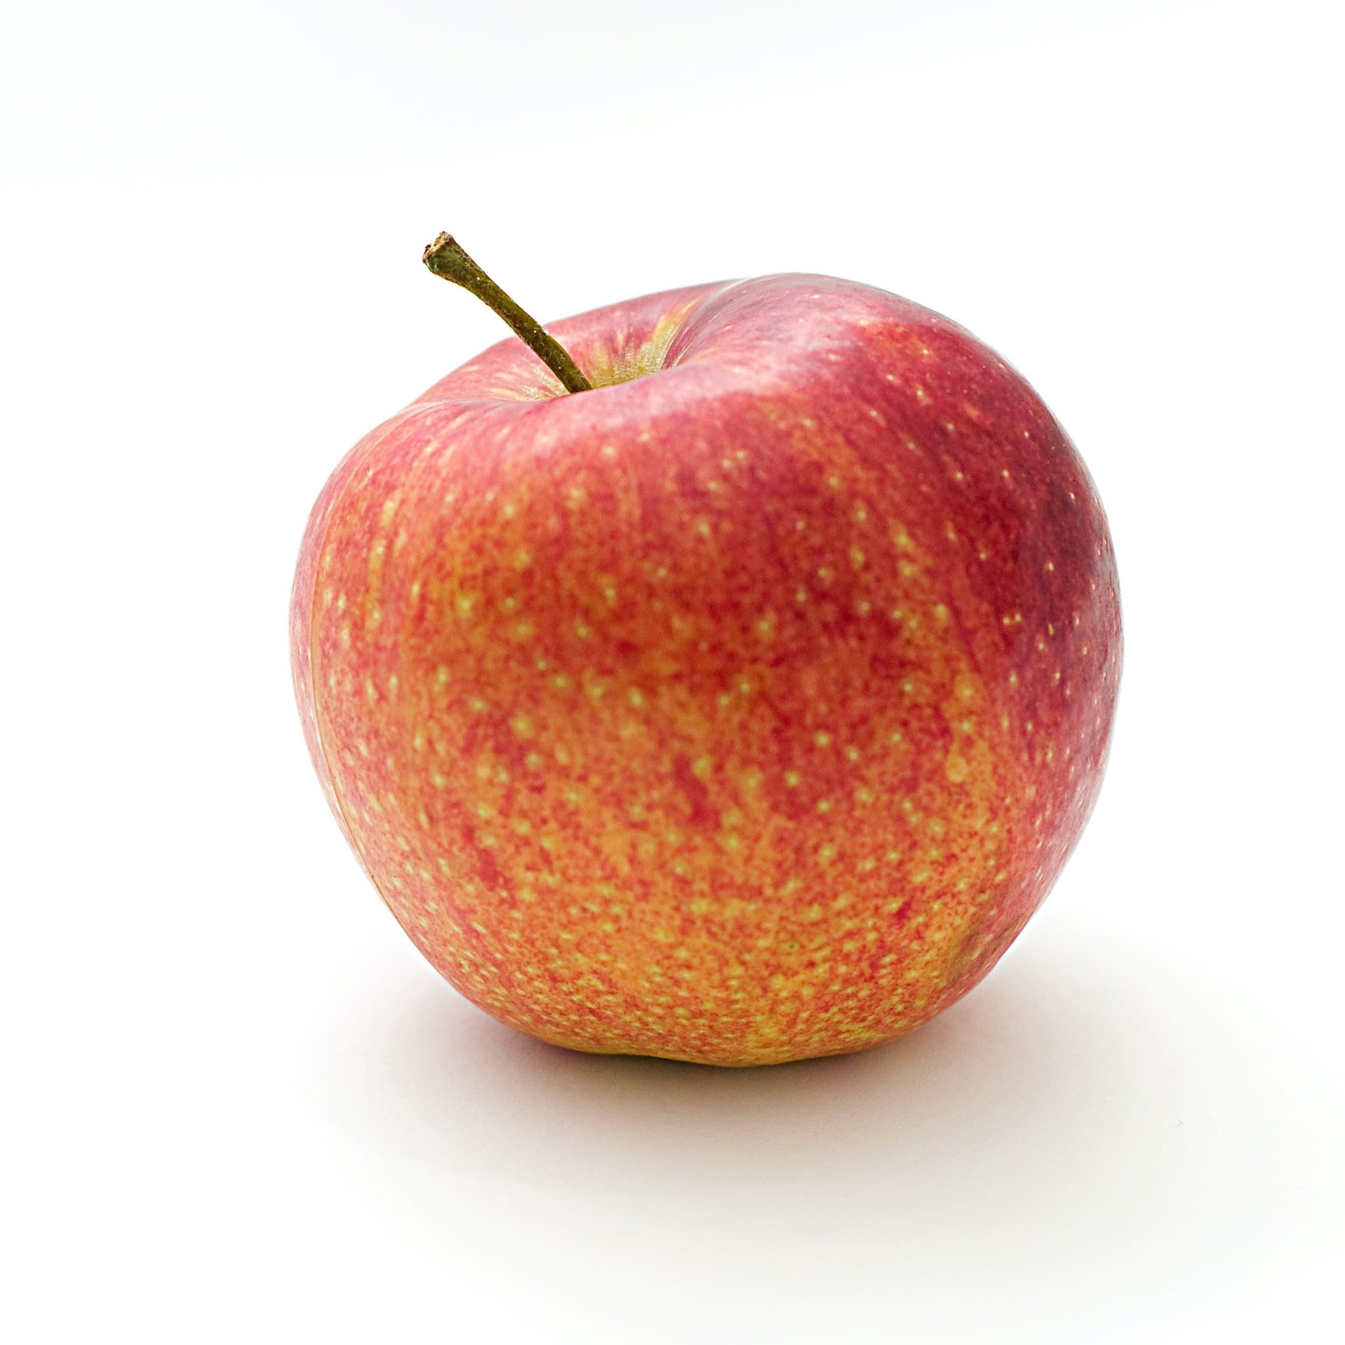
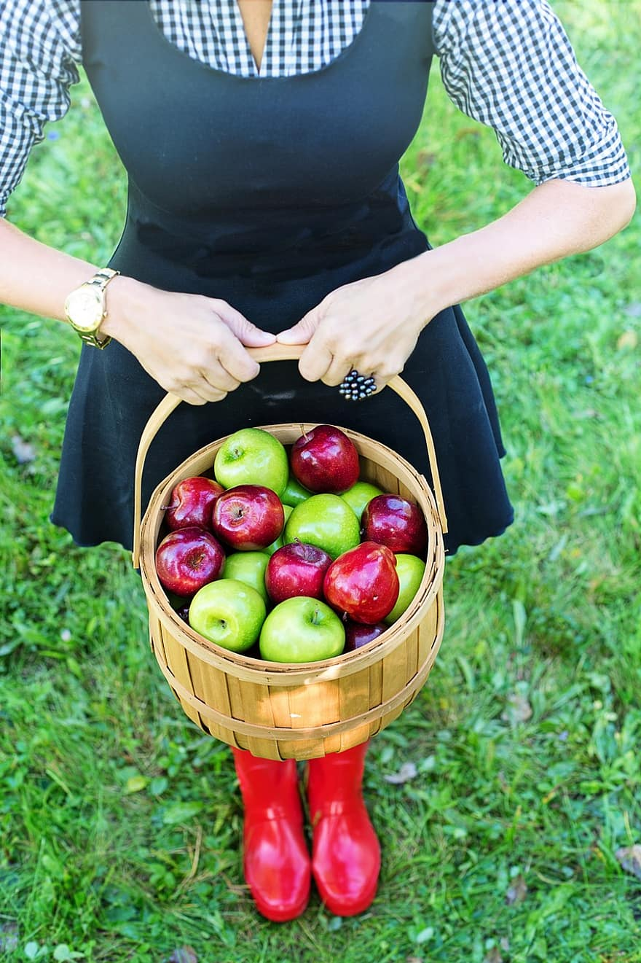
ЯБЛОКИ
Яблоки, а именно микроэлементы и витамины, содержащиеся в них, помогают работе сердца и поддерживают в здоровом состоянии сосуды. Важным элементом в яблоках является кверцетин , который обладает противовоспалительным действием и защищает организм от развития раковых клеток.Кроме этого яблоки выводят из организма тяжелые металлы. Согласно мнению ученых, если употреблять яблоки ежедневно, можно продлить себе жизнь приблизительно на 17 лет. Яблоки богаты солями калия,кальция,железа,марганца и др.микроэлементами.

Slide 4
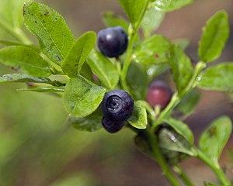
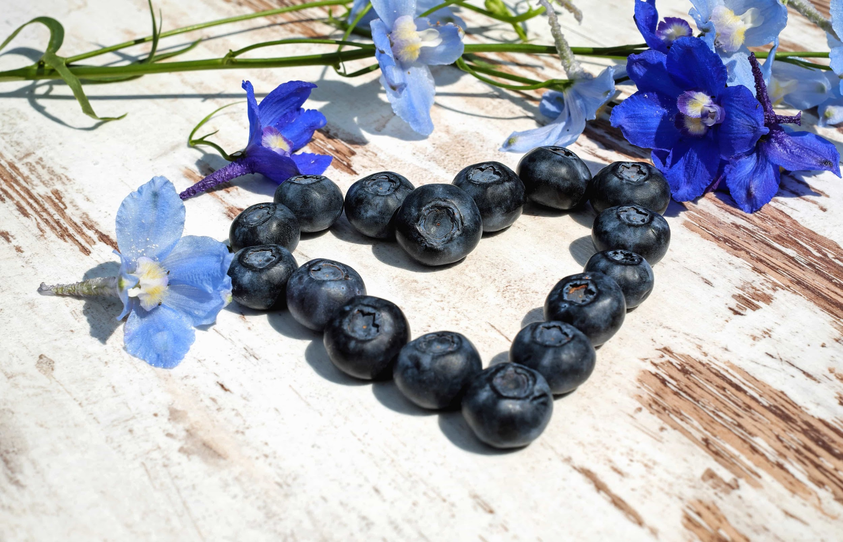
ЧЕРНИКА***ЧЕРНИКА***ЧЕРНИКА
ррррррр Черника-кладезь витаминов. В ней присутствует рекордное количество количество антиоксидантоа, которые нейтрализуют свободные радика радикалы. Свободные радикалы-это побочные продукты обмена вещ веществ. С возрастом они накапливаются в организме и разрушают
клетки. Кроме этого, черника предотвращает такие глазные болезни, как катаракта и глаукома, а также помогает восстановить работу мозга после инсульта.. Если употреблять по полстакана черники ежедневно в течение 2-3 месяцев, можно избежать сахарного диабета, атеросклероза, склероза сосудов головного мозга и сердца.

Slide 5
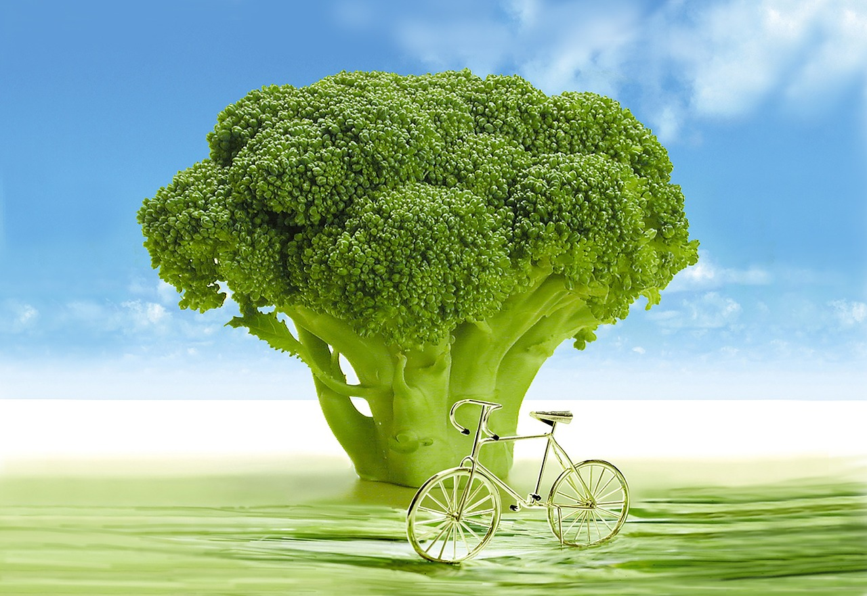
БРОККОЛИ

Slide 6
Брокколи относится к овощам, богатым питательными веществами. К полезным свойствам брокколи относят позитивное влияние на пищеварение, сердечно-сосудистую, иммунную систему, а также противовоспалительный и антиканцерогенный эффекты. Более того,брокколи содержит небольшое количество натрия калорий и совсем не содержит жира.Брокколи является богатым источником растительных пигментов и антиоксидантов.
Наиболее известным и полезным свойством брокколи является способность защищать от рака.Она относится к крестоцветным овощам. Известно,что все овощи, относящиеся к этому семейству, способны защищать от развития рака желудка и кишечника.Так же брокколи способствует снижению уровня холестерина в крови. Клетчатка,содержащаяся в капусте,связываеьтся с холестерином в крови, а это способствует его быстрому выведению из организма.Из брокколи можно приготовить много разнообразных и полезных блюд.

Slide 7
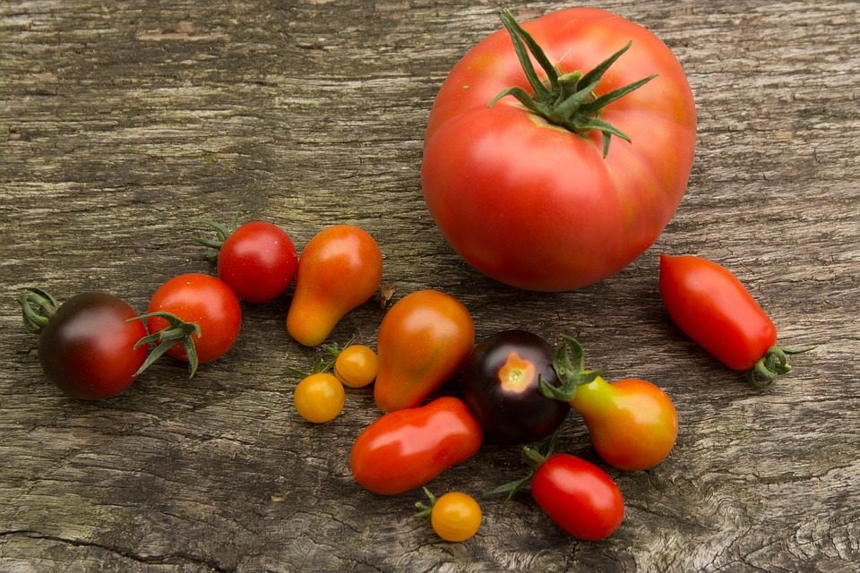
ПОМИДОР
Ликопен,входящий в состав томатов,является очень полезным веществом, которое способно снижать риск возникновения злокачественных опухолей.Он является очень мощным антиоксидантом и в этом даже превосходит такие витамины,как С и Е. Наибольшую концентрацию данного вещества содержат не свежие помидоры, а вареные или запеченные. При термической обработке количество ликопена в них увеличивается.Чем дольше варить, тем больше в них будет ликопена.
Реальную пользу принесут томаты только в том случае,если в неделю их съедать не менее 20 штук. Салат из помидор лучше заправлять подсолнечным маслом.Помидоры полезны не только для физического, но и для психического здоровья. Дело в том,что они содержат готовый серотонин, который принято считать горомоном счастья, а также и тиамин- органическое соединение,которое в организме человека превращается в серотонин. Помидоры обладают низкой калорийностью.Помидоры можно есть даже тем,кто сидит на диете.

Slide 8
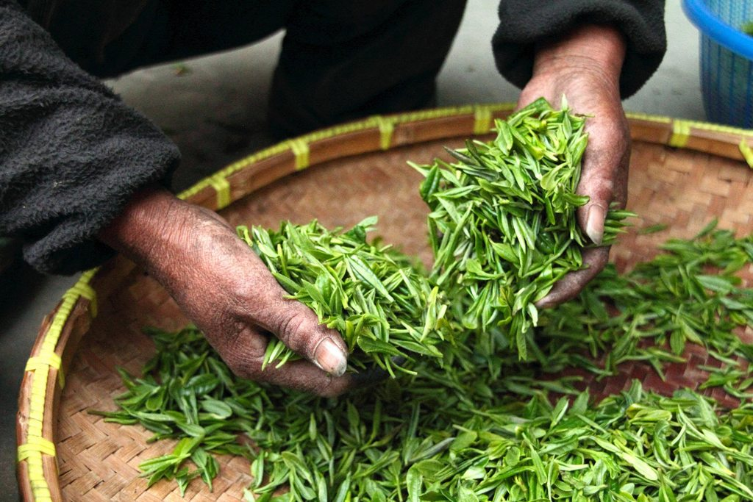
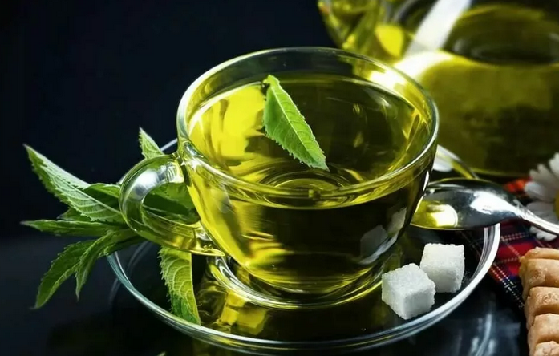
****ЗЕЛЕНЫЙ ЧАЙ****

Slide 9
ПОЛЕЗНЫЕ СВОЙСТВА ЗЕЛЕНОГО ЧАЯ
На Востоке зеленый чай-панацея. Средство от всех болезней, начиная с лечения ожирения, заканчивая предупреждением рака или болезни Альцгеймера. Все дело в его составе, который насчитывает 500 химических элементов(магний,фосфор,цинк,фтор и др.), 450 видов органических соединений и множество витаминов (С,В,Р) Это настоящая витаминная бомба.Кофеин и антиоксиданты, которых в зеленом чае довольно много, помогают организму сжигать калории. Плюс ускоряется обмен веществ, что способствует похудению. А если подкрепить эффект интенсивными тренировками, результат не заставит себя ждать. Например в Средней Азии зеленым чаем запивают жирную пищу, чтобы избежать ощущение тяжести в желудке. Полезен чай и для нормализации давления. Он прекрасно тонизирует нервную систему, снимает стресс,повышает стрессоустойчивость организма. Предотвращает развитие кариеса,укрепляет стенки сосудов, улучшает состояние кожи, очищает организм от токсинов и многое другое.

Slide 10
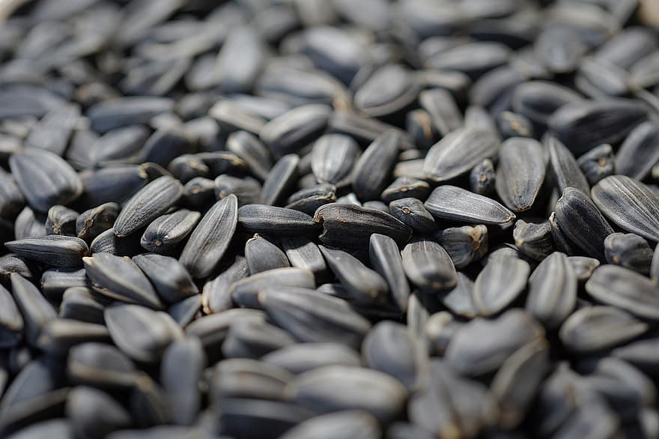
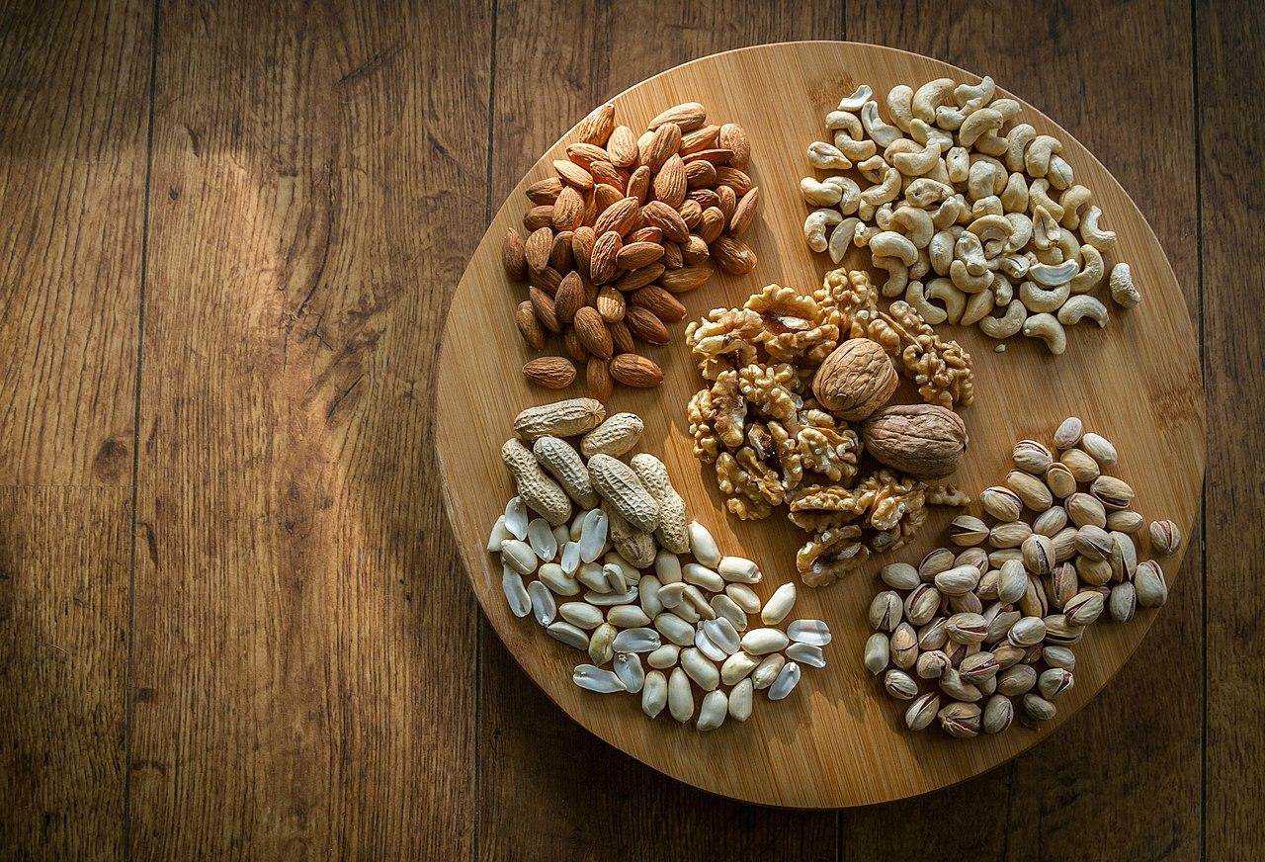
ОРЕХИ И СЕМЕЧКИ++++++++++СЕМЕЧКИ И ОРЕХИ

Slide 11
Социологические исследования показывают,что русские люди по-прежнему предпочитают натуральные орехи и семечки чипсам и попкорну. И правильно делают, ведь пользы в них-масса, витаминов-кладезь, а по питательности горсть орехов и семечек способна заменить полноценный ужин или обед.Любой вид орешков содержит витамины А,Е и группы В, а также большое количество калия,кальция, фосфора и железа. орехи и семечки насыщены ценными белками, причем в разных орехах белки по усвояемости различаются. Орешки, как дорогие сорта рыбы, являются универсальным поставщиком ненасыщенных жирных кислот ОМЕГА-3, ОМЕГА-6, ОМЕГА-9. А клетчатка, которую содержат орехи и семена подсолнечника, является природным “чистильщиком” кишечника. Полезные свойства семечек (580ккал на 100г) Витамины,которыми наполнены семечки,укрепляют кожу и способствуют нормализации кислотно-щелочного баланса.Они незаменимы при заболеваниях печени и желчевыводящих путей.
АРАХИС-источник фолиевой кислоты. Он улучшает память и концентрацию внимания, функционирование нервной системы, сердца и печени.Арахис содержит вещества,которые снижают уровень холестерина.Дневная норма-30г или 20 штук.

Slide 12
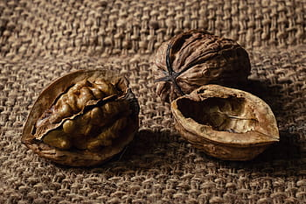
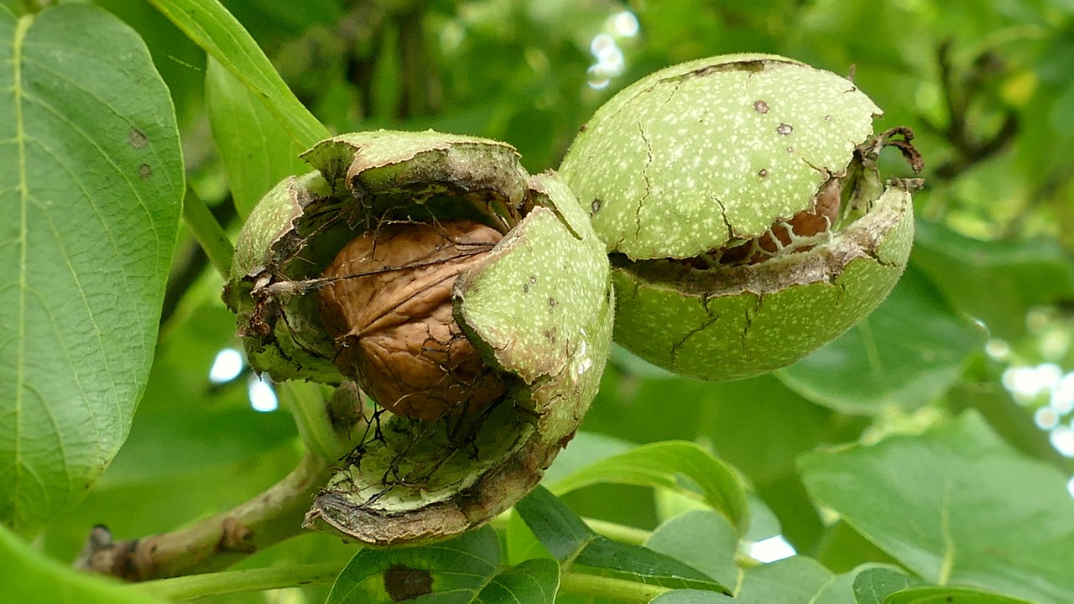
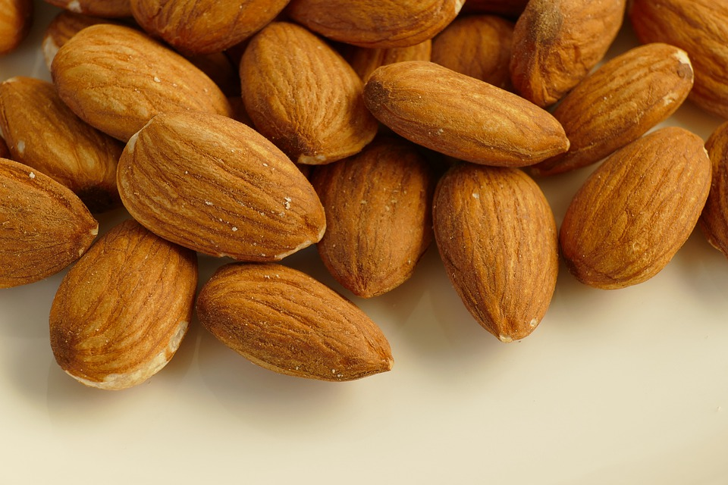
Миндаль нормализует уровень липидов в крови, уменьшает риск сердечно-сосудистых заболеваний. В качестве перекуса либо перед основным приемом пищи снижает уровень жира в общей массе тела. Поскольку продукт-альтернатива животного белка, он дает длительное чувство насыщения, следовательно, переедание во время приемов пищи исключается.
Популярные по всему миру ГРЕЦКИЕ ОРЕХИ имеют внушительный список полезных для здоровья свойств.Эффективны для уменьшения симптомов,связанных с возрастными и неврологическими расстройствами.Содержащиеся в составе орехов токоферолы защищают мужчин от рака предстательной железы.Диетологи рекомендуют съедать несколько грецких орешков через пару часов после занятия спортом для восстановления энергетического запаса организма,укрепления мышц и снятия ощущения усталости, без риска набрать лишние килограммы.Грецкий орех укрепляет печень,полезен для ителлектуального центра мозга.

Slide 13
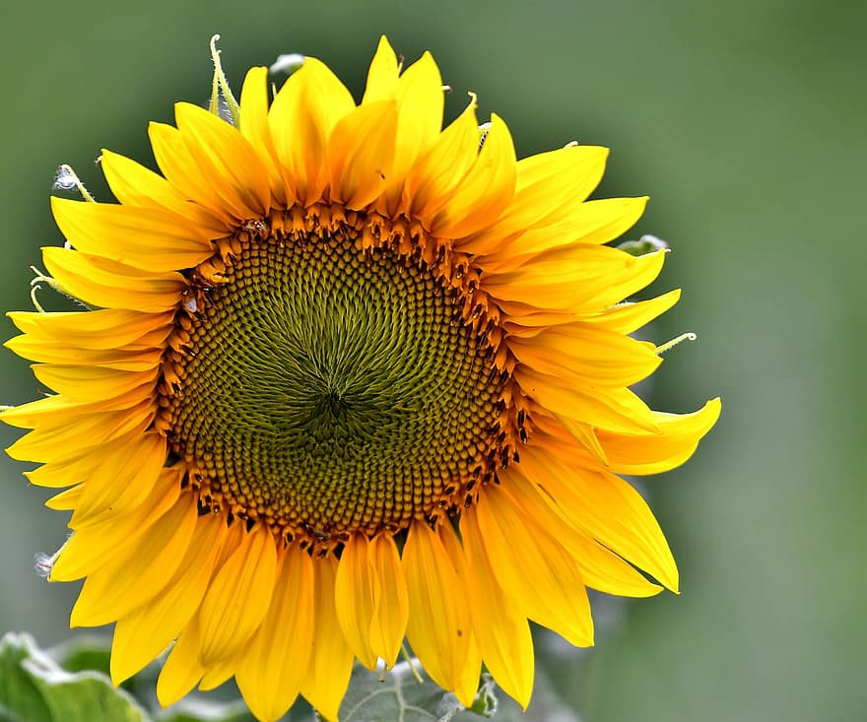
Обожаемые всеми семечки содержат богатой серой белки,необходимые для развития мышечной и костной ткани. Они ценны антиокислительными,антимикробными и антисептическими свойствами, а также внушительным количеством магния,витаминов Е и В,калия ,цинка,железа и фтора.А различные кислоты помогают снижать
уровень холестерина.Витамины семян улуч-
шают питание кожи,делают её более
упругой и здоровой.

Slide 14
ОВСЯНЫЕ ХЛОПЬЯ
Овсяные хлопья богаты клетчаткой.Она нормализует перестальтику кишечника,стимулирует пищеварительные процессы и является профилактическим средством от запоров. В овсяных хлопьях содержится фосфор,без которого не вырабатывается энергия,необходимая для функционирования всех систем организма.Гипократ рекомендовал пить овсяный отвар для общего оздоровления.Регулярное употребление хлопьев препятствует образованию холестериновых бляшек,улучшает работу сердца,стабилизирует вес.Наиболее благотворный эффект они оказывают на мозговую активность,желудок и внешность.Из-за высокого содержания клетчатки и грубого волокна хлопья выполняют роль мягкого скраба.Используют овсянку и в косметических целях:маски,скрабы,тоники,натуральная пудра,средства для умывания.Овсянка замедляет процесс старения!

Slide 15
В ЗДОРОВОМ ТЕЛЕ - ЗДОРОВЫЙ ДУХ
УПОТРЕБЛЕНИЕ ОВОЩЕЙ И ФРУКТОВ, ПРОДУКТОВ,БОГАТЫХ КЛЕТЧАТКОЙ,ОРЕХОВ И СЕМЕЧЕК, ЗЕЛЁНОГО ЧАЯ БУДУТ СПОСОБСТВОВАТЬ ДВИГАТЕЛЬНОЙ АКТИВНОСТИ,БОДРОСТИ, ЭНЕРГИИ И ПРОДОЛЖИТЕЛЬНОСТИ ЖИЗНИ КАЖДОГО ЧЕЛОВЕКА. БУДЬТЕ ВНИМАТЕЛЬНЫ К ВЫБОРУ ПРОДУКТОВ И БУДЬТЕ ЗДОРОВЫ!!!!

Slide 16
Спасибо за внимание!

